Slide 1
Утверждены приказом
Министра образования и науки
Республики Казахстан
от "27" января 2016 года № 83
Правила и условия проведения аттестации педагогических работников и приравненных к ним лиц, занимающих должности в организациях образования, реализующих общеобразовательные учебные программы дошкольного воспитания и обучения, начального, основного среднего и общего среднего образования, образовательные программы технического и профессионального, послесреднего, дополнительного образования и специальные учебные программы, и иных гражданских служащих в области образования и науки
Сноска. Правила в редакции приказа Министра образования и науки РК от 19.12.2019 № 539.

Slide 2
51. Очередная аттестация аттестуемых на присвоение (подтверждение) квалификационных категорий проводится на основании заявления (в том числе до истечения срока действующей категории):
3) на квалификационную категорию "педагог-эксперт":
лица, имеющие высшее педагогическое и профессиональное или техническое и профессиональное образование по специальности, педагогический стаж не менее 3 лет, соответствующим следующим профессиональным компетенциям: соответствует общим требованиям квалификационной категории "педагог-модератор", кроме того владеет навыками анализа организованной учебной деятельности, осуществляет наставничество и конструктивно определяет приоритеты профессионального развития: собственного и коллег на уровне организации образования, обобщает опыт на уровне района/города, имеет участников олимпиад, конкурсов, соревнований на уровне района/города;

Slide 3
4) на квалификационную категорию "педагог-исследователь":
лица, имеющие высшее педагогическое и профессиональное или техническое и профессиональное образование по специальности, педагогический стаж не менее 4 лет, соответствующие следующим профессиональным компетенциям: соответствует общим требованиям квалификационной категории "педагог-эксперт", кроме того владеет навыками исследования урока и разработки инструментов оценивания, обеспечивает развитие исследовательских навыков обучающихся, осуществляет наставничество и конструктивно определяет стратегии развития в педагогическом сообществе на уровне района, города, обобщает опыт на уровне области/городов Нур-Султан, Алматы и Шымкента, наличие участников олимпиад, конкурсов, соревнований на уровне области/городов Нур-Султан, Алматы и Шымкента;

Slide 4
5) на квалификационную категорию "педагог-мастер":
лица, имеющие высшее педагогическое и профессиональное или техническое и профессиональное образование по специальности, педагогический стаж не менее 5 лет, соответствующие к следующим профессиональным компетенциям: соответствует общим требованиям квалификационной категории "педагог-исследователь", кроме того имеет авторскую программу или является автором (соавтором) изданных учебников, учебно-методических пособий, получивших одобрение на Республиканском учебно-методическом совете, обеспечивает развитие навыков научного проектирования, осуществляет наставничество и планирует развитие сети профессионального сообщества на уровне области, является участником республиканских и международных конкурсов и олимпиад или подготовил участников республиканских и международных конкурсов и олимпиад.

Slide 5
74. Результат тестирования считается положительным при получении набранных баллов:
по направлению "Содержание учебного предмета":
60% - "педагог-эксперт";
70 % - "педагог-исследователь";
80 % - "педагог-мастер";
по направлению "Педагогика, методика обучения":
"педагог-эксперт" - 30 %;
"педагог-исследователь" - 30 %;
"педагог-мастер" - 30 %.

Slide 6
97. При очередной аттестации на присвоение квалификационной категории в случае принятия аттестационной комиссией решения "не соответствует заявляемой квалификационной категории" действующая квалификационная категория сохраняется.
98. При принятии аттестационной комиссией решения "не соответствует заявляемой квалификационной категории" при очередной аттестации на подтверждение действующая квалификационная категория снижается на один уровень.
101. В случае, если аттестуемый на очередную аттестацию на присвоение (подтверждение) квалификационных категорий не набрал баллы на заявленную категорию, он вправе участвовать на следующем этапе аттестации уровнем ниже.

Slide 7
119. На досрочную аттестацию через национальный квалификационный тест допускаются следующие категории лиц:
2) на квалификационную категорию "педагог-эксперт":
лица, подготовившие победителей предметных олимпиад, творческих, профессиональных конкурсов, научных, спортивных соревнований городского (районного) уровня;
лица, являющиеся победителями профессиональных конкурсов, городского (районного) уровня;
лица, обобщившие собственный педагогический опыт на областном уровне (городов Нур-Султан, Алматы и Шымкент);
лица, являющиеся выпускниками программы "Болашақ";
лица, имеющие ученую степень кандидата наук/доктора или доктора PhD и стаж педагогической работы не менее двух лет.
лица, владеющие английским языком на уровне не ниже B2 (по шкале CEFR) и преподающие предметы на английском языке;
лица, перешедшие на педагогическую работу в организации образования из высшего учебного заведения, имеющие стаж педагогической работы не менее двух лет;
лица, являющиеся мастерами спорта международного класса по профилирующему предмету.

Slide 8
3) на квалификационную категорию "педагог-исследователь":
лица, подготовившие победителей предметных олимпиад, творческих, конкурсов, научных, спортивных соревнований областного уровня или участников республиканского или международного уровня;
лица, являющиеся победителями профессиональных конкурсов областного уровня, или участниками республиканского или международного уровня;
лица, являющиеся выпускниками программы "Болашақ";
лица, обобщившие собственный педагогический опыт на республиканском уровне;
лица, имеющие ученую степень кандидата наук/доктора или доктора PhD и стаж педагогической работы не менее трех лет.

Slide 9
4) на квалификационную категорию "педагог-мастер":
лица, подготовившие победителей предметных олимпиад, творческих конкурсов, научных, спортивных соревнований республиканского уровня или участников международного уровня;
лица, являющиеся победителями профессиональных конкурсов республиканского уровня или участниками международного уровня;
лица, обобщившие собственный педагогический опыт на международном уровне, системно использующие в педагогической практике научно обоснованные методы, авторские технологии обучения и воспитания.

Slide 10

Инструкция по оформлению портфолио документов аттестуемых педагогов

Slide 11
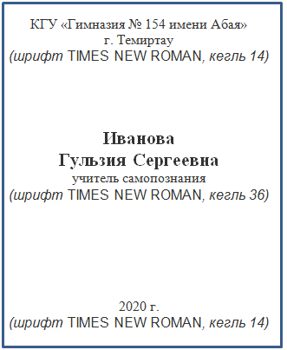
Раздел 1. Общие сведения о педагоге.
титульный лист:
Обязательно должен включать в себя
- место работы с указанием города/района
- фамилия, имя, отчество,
- занимаемая должность;
- год оформления портфолио

Slide 12
заявление педагогического работника на подтверждение или присвоение квалификационной категории (по форме согласно приложению №1 «Правил аттестации педагогических работников»).
копия документа, удостоверяющего личность;
копия диплома об образовании;
копия диплома, удостоверения о присвоении научного звания (при наличии);
копия трудовой книжки;
копия удостоверения и приказа о присвоенной квалификационной категории (для лиц, ранее имевших квалификационную категорию);
в случае продления срока действия квалификационной категории, необходимо приложить копию приказа о продлении.
копии документов о прохождении курсов повышения квалификации по заявленной специальности;
копия документа о прохождении курсов по дополнительным дисциплинам;
копия справки о прохождении национального квалификационного тестирования;
!
Примечание: все копии документов заверяются подписью руководителя и печатью данной организации образования

Slide 13
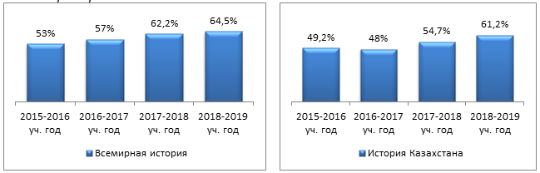
Раздел 2. Результаты профессиональных достижений педагога и образовательных достижений его обучающихся
Динамика учебных достижений учащихся (за аттестационный период) (в виде таблицы, описания, диаграммы)
Динамику можно представить в виде таблицы. Составьте таблицу из двух строк и нужного количества столбцов. В верхней строке напишите показатели времени (год обучения), в нижней - данные измерений процесса.
2015-2016 уч. год | 2016-2017 уч. год | 2017-2018 уч. год | 2018-2019 уч. год | Динамика
49,2% | 48% | 54,7% | 61,2% | 12%

Slide 14
!
Аттестационный период начинается с момента присвоения (подтверждения) предыдущей квалификационной категории (дата прописана в приказе на получение квалификационной категории).
Не допускается подавать заявление на присвоение (подтверждение) квалификационных категорий до получения приказа о присвоении (подтверждении) предыдущей категории.

Slide 15
Аттестационный период 1 год:
качество знаний определяется по четвертным оценкам. Значения указываются средние по каждой параллели классов по одному предмету (если у педагога 2 и более предметов, то динамика указывается по каждому предмету отдельно)
Например:
История Казахстана
2018-2019 уч. год 1 четверть | 2018-2019 уч. год 2 четверть | 2018-2019 уч. год 3 четверть | 2018-2019 уч. год 4 четверть
49,2% | 48% | 54,7% | 61,2%
Динамика будет подсчитана: 61,2% - 49,2% = 12%
Всемирная история
2018-2019 уч. год 1 четверть | 2018-2019 уч. год 2 четверть | 2018-2019 уч. год 3 четверть | 2018-2019 уч. год 4 четверть
53% | 57% | 62,2% | 64,5%
Динамика будет подсчитана: 64,5% - 53% = 11,5%
Результат: повышение качества знаний более 10%, педагог соответствует заявленной категории

Slide 16
Аттестационный период 2-5 лет:
качество знаний определяется по годовым оценкам. Для получения полной картины, необходимо указать значения 1 четверти начала аттестационного периода и годовые итоговые значения по окончании аттестационного периода. Значения указываются средние по каждой параллели классов по одному предмету (если у педагога 2 и более предметов, то динамика указывается по каждому предмету отдельно)
Например: качество знаний по параллели 8-х классов:
2015-2016 уч. год 1 четверть | 2016-2017 уч. год | 2017-2018 уч. год | 2018-2019 уч. год
49,2% | 48% | 54,7% | 61,2%
Динамика будет подсчитана: 61,2% - 49,2% = 12%
качество знаний по параллели 9-х классов:
2015-2016 уч. год 1 четверть | 2016-2017 уч. год | 2017-2018 уч. год | 2018-2019 уч. год
53% | 57% | 62,2% | 64,5%
Динамика будет подсчитана: 64,5% - 53% = 11,5%
Результат: повышение качества знаний более 10%, педагог соответствует заявленной категории

Slide 17
В связи с тем, что в конце четверти/полугодия и учебного года по предметам «Физическая культура», «Основы предпринимательства и бизнеса», «Графика и проектирование», «Начальная военная и технологическая подготовка», «Самопознание», «Художественный труд», «Музыка», «Общество и религия» выставляется «зачет» («незачет») (Приказ №509 от 26 ноября 2019 года Министра образования и науки О внесении изменений и дополнений в приказ Министра образования и науки Республики Казахстан от 18 марта 2008 года № 125 «Об утверждении Типовых правил проведения текущего контроля успеваемости, промежуточной и итоговой аттестации обучающихся для организаций среднего, технического и профессионального, послесреднего образования»).
Для педагогов, преподающих эти предметы динамика учебных достижений учащихся (за аттестационный период) возможно указать только те данные, которые показывают динамику в прошлые годы (когда оценки выставлялись).
Критерий качества знаний является НЕ ОБЯЗАТЕЛЬНЫМ, в случае если качество знаний за аттестационный период составляет не менее 70%
Требуемая динамика качества знаний по предметам:
Педагог-эксперт динамика роста качества знаний на 7%
Педагог-исследователь динамика роста качества знаний на 10%
Педагог-мастер динамика роста качества знаний на 15%

Slide 18
Педагогам-психологам в данном разделе можно предложить указывать наличие положительной динамики и устойчивости результата коррекции и развития обучающихся, с которыми работает педагог-психолог
Например, представить количество обучающихся в кабинете индивидуальной психокоррекционной работы
(возможны другие варианты)
Период | Количество учащихся
 | На начало периода | На конец периода | Выпущено
2013-2014 уч.г. | 13 | 3 | 10 (76%)
2016-2017 уч.г. | 15 | 2 | 13 (87%)
2017-2018 уч.г. | 10 | 1 | 9 (90%)

Slide 19
Социальные педагоги могут указать в данном разделе результаты консультационной работы, например:
2014-2015 учебный год | 2015-2016 учебный год | 2016-2017 учебный год | Динамика
Индивидуальные беседы с учащимися4
43 | 45 | 55 | 27,9%
Индивидуальные беседы с родителями
36 | 28 | 36 | 0%
Индивидуальные беседы с учителями
20 | 20 | 25 | 25%
А также анализ состояния различных видов учета:
2014-2015 учебный год | 2015-2016 учебный год | 2016-2017 учебный год | Динамика
Количество учащихся состоящих ВШУ
30 | 27 | 22 | 36%
Количество учащихся состоящих КДН
13 | 10 | 6 | 116%
Количество учащихся состоящих ОДН
10 | 13 | 11 | -10%

Slide 20
!
Все данные
о динамике качества знаний заверяются подписью руководителя и печатью организации образования

Slide 21

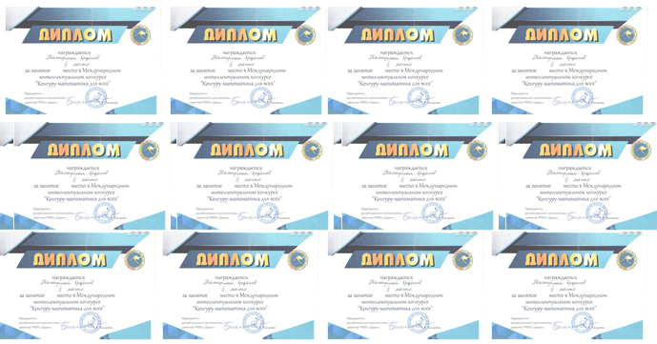
Результаты внеурочной деятельности учащихся по предмету (награды, грамоты, дипломы, свидетельства) (не ниже уровня области для педагога-исследователя, педагога-мастера, не ниже уровня города для педагога-эксперта).
Обязательно указывать год получения награды. Если на дипломе год вручения не проставлен, необходимо проставить его самим. Копии дипломов, грамот, благодарственных писем, сертификатов и т.д. должны быть черно-белыми, четкими (не делайте копии с размытых фотографий). Не допускаются мелкие фотографии (по 4 и более на странице), картинки, собранные на листе «веером».

Slide 22
Формы обобщения и распространения собственного педагогического опыта (мастер-классы, семинары, конкурсы, конференции, круглые столы, выставки) (не ниже уровня области для педагога-исследователя, педагога-мастера, не ниже уровня города для педагога-эксперта)
Нет необходимости вкладывать разработки – достаточно наличия программы семинара. мастер-класса, круглого стола с печатью,
Продукты научно-методической деятельности педагога (за аттестационный период) (утвержденные областным методическим советом или Экспертным советом, Республиканским научно-методическим или Экспертным советом)
Нет необходимости вкладывать разработки – достаточно наличия выписки решения областного методического совета или Экспертного совета, Республиканского методического или Экспертного совета.
Публикации (за аттестационный период) (не ниже уровня области для педагога-исследователя, педагога-мастера, не ниже уровня города для педагога-эксперта)

Slide 23
Результаты деятельности педагога по предметам (награды, грамоты, дипломы, свидетельства) (не ниже уровня области для педагога-исследователя, педагога-мастера, не ниже уровня города для педагога-эксперта)
Обязательно указывать год получения награды. Если на дипломе год вручения не проставлен, необходимо проставить его самим. Копии дипломов, грамот, благодарственных писем, сертификатов и т.д. должны быть черно-белыми, четкими (не делайте копии с размытых фотографий). Не допускаются мелкие фотографии (по 4 и более на странице), картинки, собранные на листе «веером».
!
Из 5 критериев оценивания портфолио аттестуемого на присвоение (подтверждение) квалификационной категории
достижения обучающихся,
обобщение итогов деятельности
профессиональные достижения педагога
ЯВЛЯЮТСЯ ОБЯЗАТЕЛЬНЫМИ.

Slide 24
Оценивание портфолио аттестуемого на присвоение (подтверждение) квалификационной категории (для педагогов специальных организаций образования, специальных классов в общеобразовательных школах)
Обязательно представление индивидуальной развивающей программы.
Оценивается результативность специалиста по реализации индивидуальной развивающей программы:
Педагог-эксперт
Реализация индивидуальной развивающей программы 50%-60%
Педагог-исследователь
Реализация индивидуальной развивающей программы 60%-70%
Педагог-мастер
Реализация индивидуальной развивающей программы 70%-80%
Необходимо обоснование и подтверждение результативности.

Slide 25
!
Все наградные документы педагога и учащихся, публикации, материалы распространения передового опыта должны быть представлены только за аттестационный период.

Slide 26
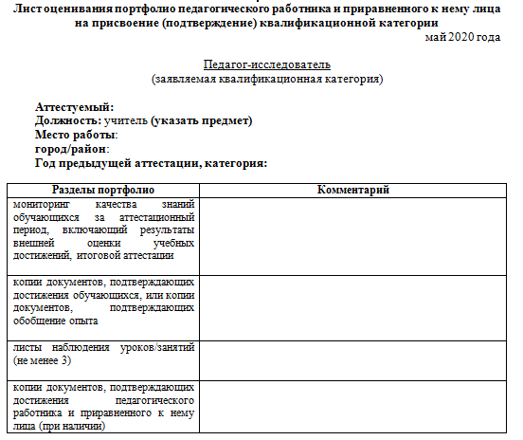

Slide 27
Почта
attestat@umckrg.gov.kz

